Slide 1
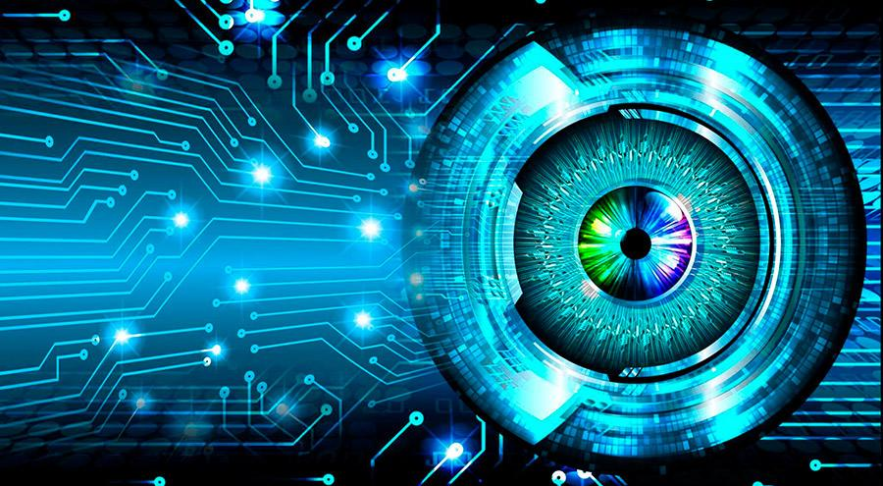
AiEye
ХАКАТОН 2023
Автоматизированная обработка сканов документов

Slide 2

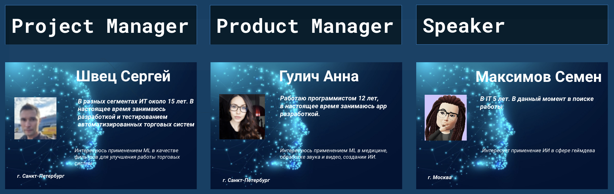
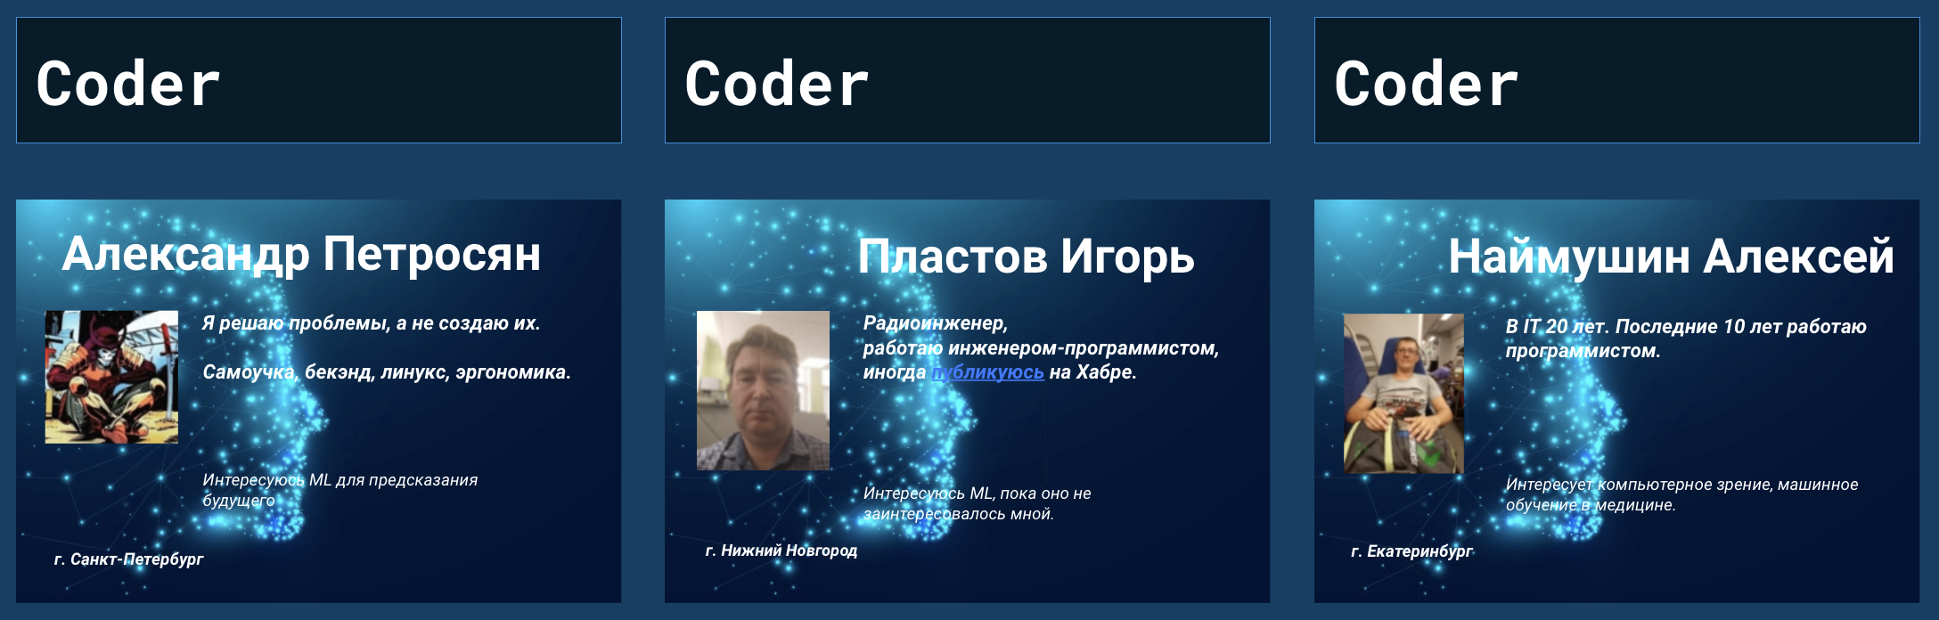
Состав команды
1

Slide 3
Постановка задачи
Цель:
Распознать именованные сущности на отсканированных чеках.
Этапы решения задачи:
Выделить отдельные сегменты сущностей на скане (Visual Recognition).
Распознать тип каждого отдельного сегмента (Classification).
Сформировать файлы с итогом, протестировать программу.
2

Slide 4
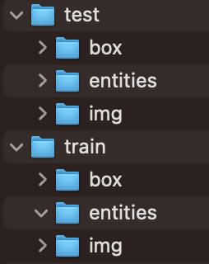
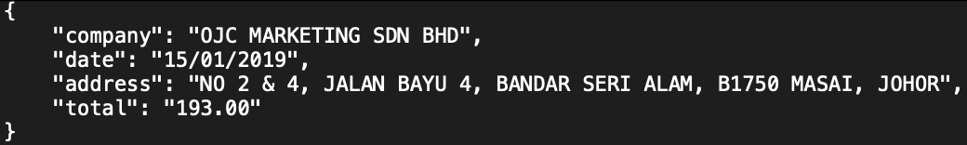
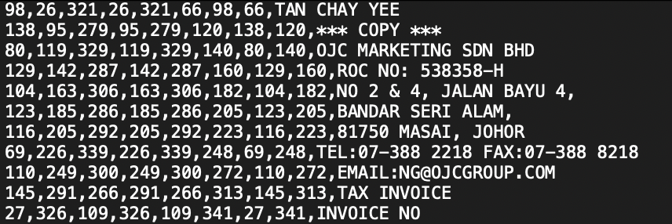
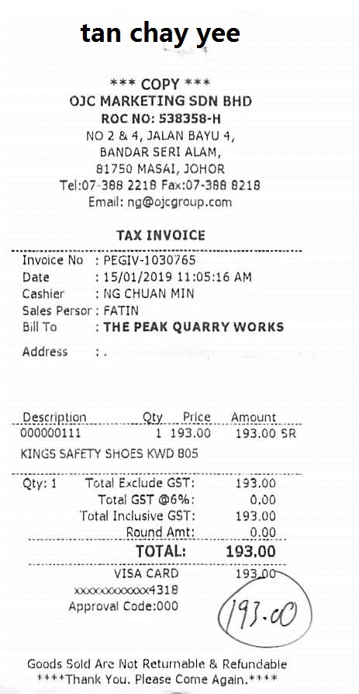
Структура датасета
X00016469620.txt
X00016469620.txt
X00016469620.jpg
3

Slide 5
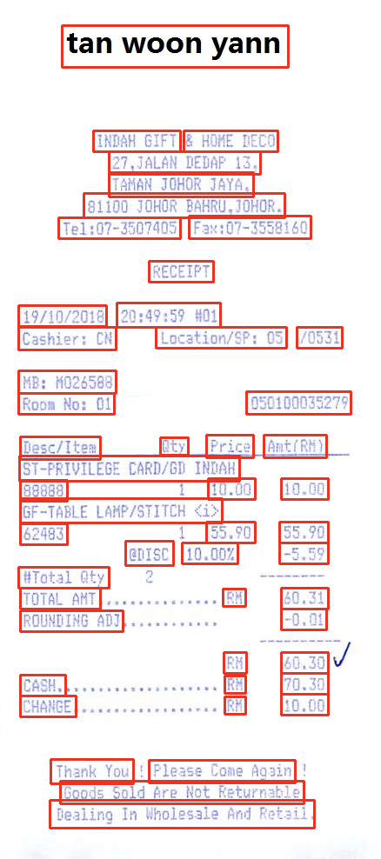
Итоговый результат
X00016469619.jpg
X00016469619.txt
76,50,323,50,323,84,76,84,TAN WOON YANN
110,165,315,165,315,188,110,188,INDAH GIFT & HOME DECO
126,191,297,191,297,214,126,214,27,JALAN DEDAP 13,
129,218,287,218,287,236,129,236,TAMAN JOHOR JAYA,
100,243,324,243,324,261,100,261,81100 JOHOR BAHRU,JOHOR.
70,268,201,268,201,285,70,285,TEL:07-3507405
221,267,356,267,356,286,221,286,FAX:07-3558160
177,317,241,317,241,336,177,336,RECEIPT
16,364,257,364,257,392,16,392,19/10/2018 20:49:59 #01
25,395,132,395,132,412,25,412,CASHIER: CN
181,393,390,393,390,410,181,410,LOCATION/SP: 05 /0531
26,445,129,445,129,463,26,463,MB: MO26588
25,468,127,468,127,489,25,489,ROOM NO: 01
286,466,400,466,400,488,286,488,050100035279
24,518,114,518,114,538,24,538,DESC/ITEM
182,519,213,519,213,538,182,538,QTY
239,518,288,518,288,534,239,534,PRICE
308,517,371,517,371,534,308,534,AMT(RM)
25,543,273,543,273,559,25,559,ST-PRIVILEGE CARD/GD INDAH
…
…
X00016469619.txt
{
"company": "INDAH GIFT & HOME DECO",
"date": "19/10/2018",
"address": "27, JALAN DEDAP 13, TAMAN JOHOR JAYA, 81100 JOHOR BAHRU, JOHOR.",
"total": "60.30"
}
4

Slide 6
План реализации
Пн | Вт | Ср | Чт | Пт
Исследование+
Поиск
Реализация N
Сравнение
Дообучение
Финализация
Выбор лучших
моделей
Оптимизация
Реализация
1
5

Slide 7





Этап 1. Исследование
6

Slide 8



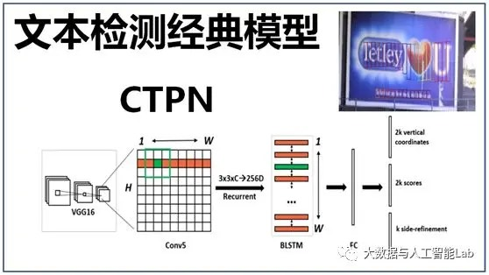

Этап 2. Реализация
OCR, опробованные для решения задачи сегментации и разпознавания текста:
7

Slide 9
Этап 2. Реализация
Модели, опробованные для решения задачи классификации:
LayoutLMv3
Google Cloud Vision API
Donut+VisionEncoderDecoder
OpenCV + Keras
LayoutLM + fine-tuning
8

Slide 10
Этап 3. Сравнение
Для оценки эффективности той или иной реализации мы использовали следующие метрики:
для задачи сегментации - метрика IoU
для задачи распознания текста - расстояние Левенштейна
для задачи классификации - F1 мера, TED Accuracy и расстояние Левенштейна
В итоге, для сегментации и распознания текста была выбрана PaddleOCR,
а для задачи классификации - Donut’s Vision Encoder Decoder model.
PaddleOCR | Mean segmentation and OCR precision: 0.47 (без обучения)
Donut | Mean entities Levenshtein ratio: 0.92
 | F1 Accuracy: 0.81
 | TED Accuracy: 0.95
9

Slide 11
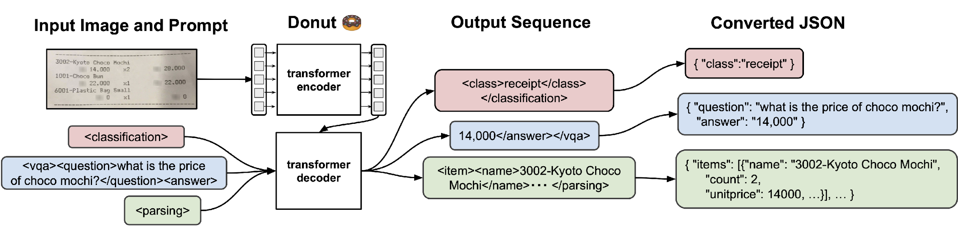
Этап 3. Выбранная модель
Donut Vision Encoder Decoder Model - это простая OCR-free модель на базе архитектуры Transformer. Мы использовали модель, уже предобученную на датасете SROIE.
10

Slide 12
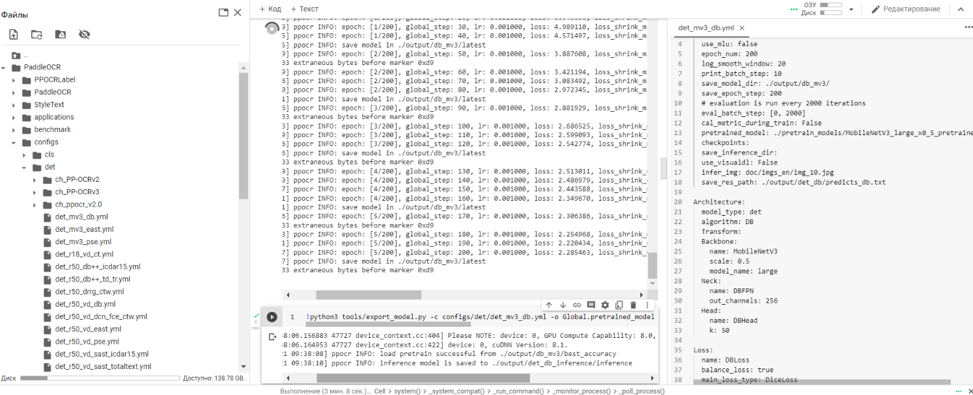
Этап 4. Дообучение
Так как мы были недовольны метриками решения задачи сегментации, то решили попробовать дообучить Paddle OCR.
11

Slide 13
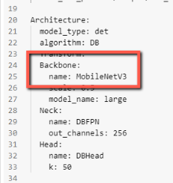
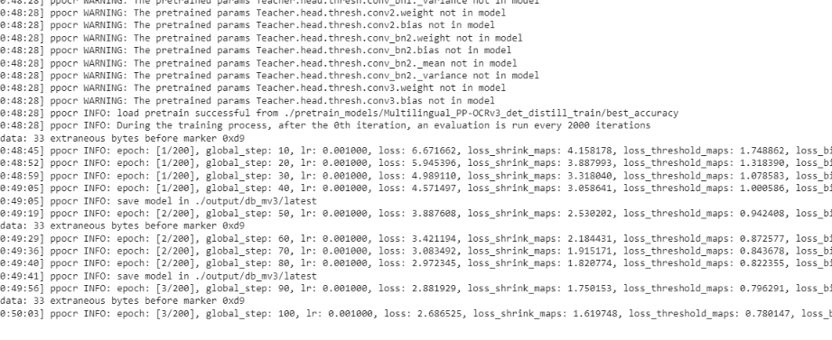
Этап 4. Дообучение. Процесс.
Подготовка аннотаций текстового формата
Скачивание необходимой pre-trained модели
Настройка yml файла параметров конфигурации
Обучение Detector-а
Обучение Recognizer-а
Валидация и тестирование
Сохранение полученной модели
12

Slide 14
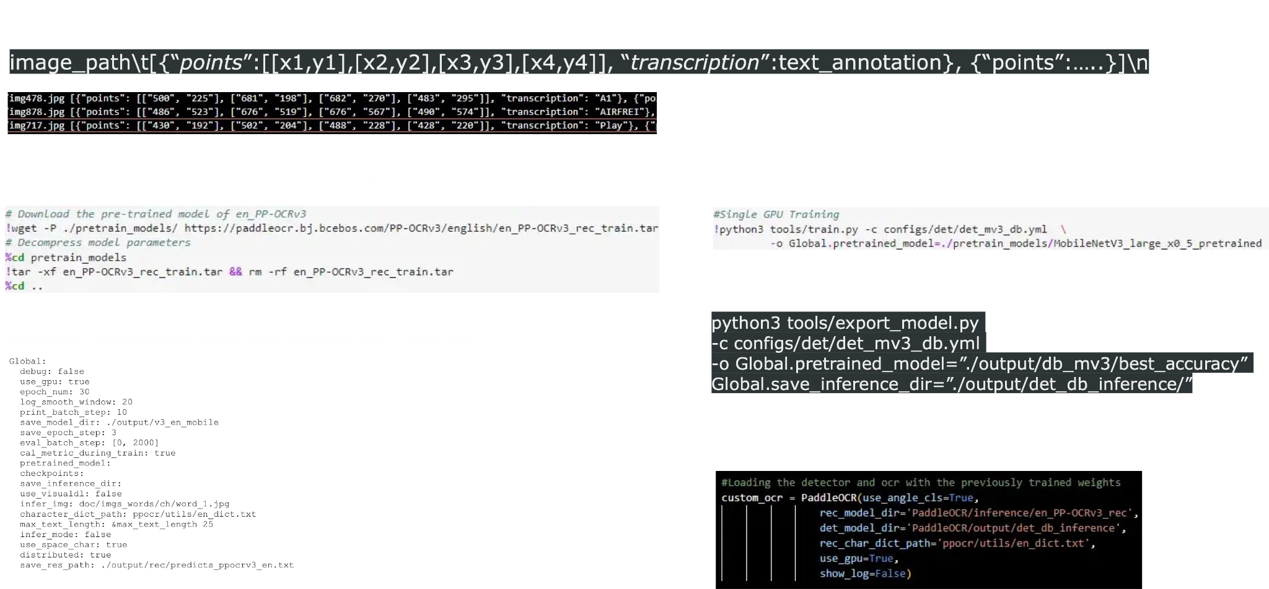
Этап 4. Дообучение detector-а.
13

Slide 15
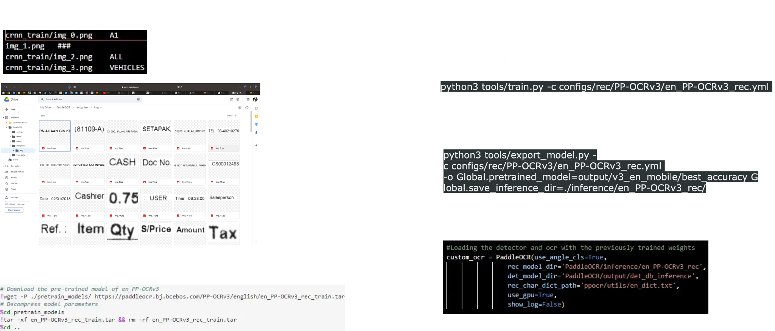
Этап 4. Дообучение recognizer-а.
14

Slide 16
Этап 4. Дообучение. Метрики.
При обучении мы попробовали и сравнили результаты двух моделей: PP-OCR V3 и ModelNet V3. Мы пробовали обучать только detector, а также detector + recognizer. Для каждой модели детектора обучение проводилось на 200 эпохах при использовании Premium GPU Google Colab подписки.
Обучение помогло нам улучшить метрики по задаче сегментации и OCR.
Без обучения | (Обучение detector) ModelNet V3, 200 epoch | (Обучение detector) Multilingual PP-OCR V3, 200 epoch | (Обучение detector и recognizer) PP-OCR V3, 200 epoch (det) + 15 epoch (rec)
0.472 | 0.485 | 0.519 | 0.54
15

Slide 17
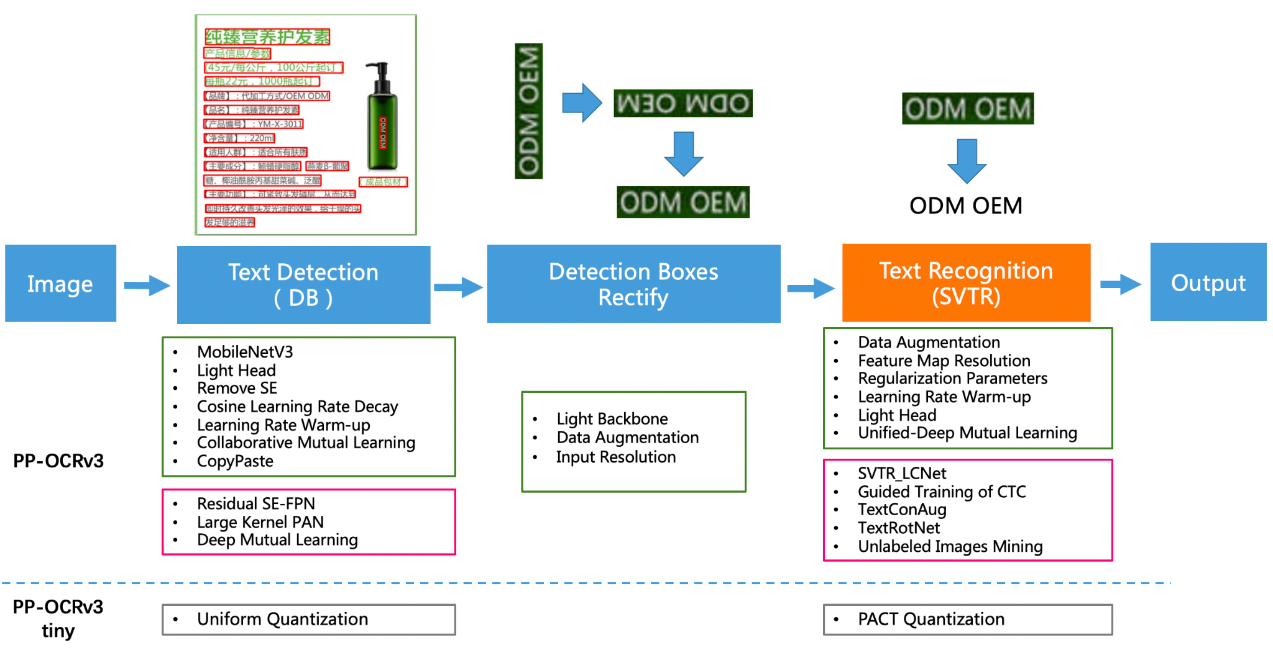
Этап 4. Дообучение с PP-OCR v3.
PP-OCR v3 — это двухэтапная система OCR, в которой алгоритмом распознавания текста является DB, а алгоритмом распознавания текста — SVTR. Кроме того, между модулями обнаружения и распознавания добавлен классификатор направления текста для работы с текстом в разных направлениях.
16

Slide 18
Этап 5. Финализация
Итоговое решение было оформлено в виде Google Colab ноутбука и размещено на https://github.com/Illania/hackaton2023.
Итоговый код позволяет получать на выходе txt-файлы с информацией о найденных сегментах и распознанном тексте, а также txt-файлы с информацией о найденных именованных сущностях.
17

Slide 19
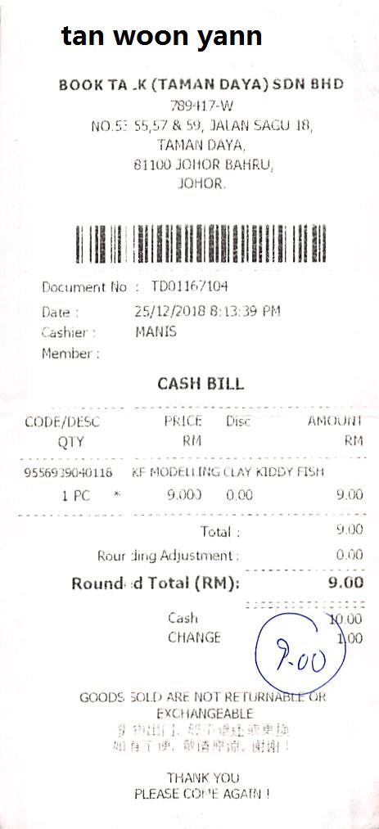
Post scriptum - что дальше?
В первую очередь можно продолжить обучать модель.
Мы также заметили, что на некоторых чеках есть рукописные пометки, которые дублируют финальную цену. Для дополнительной проверки можно распознавать и использовать их.
18

Slide 20
Per aspera ad astra
“Через тернии к звездам”
Луций Анней Сенека (4 до н. э. - 65 н. э.)
19

Slide 21
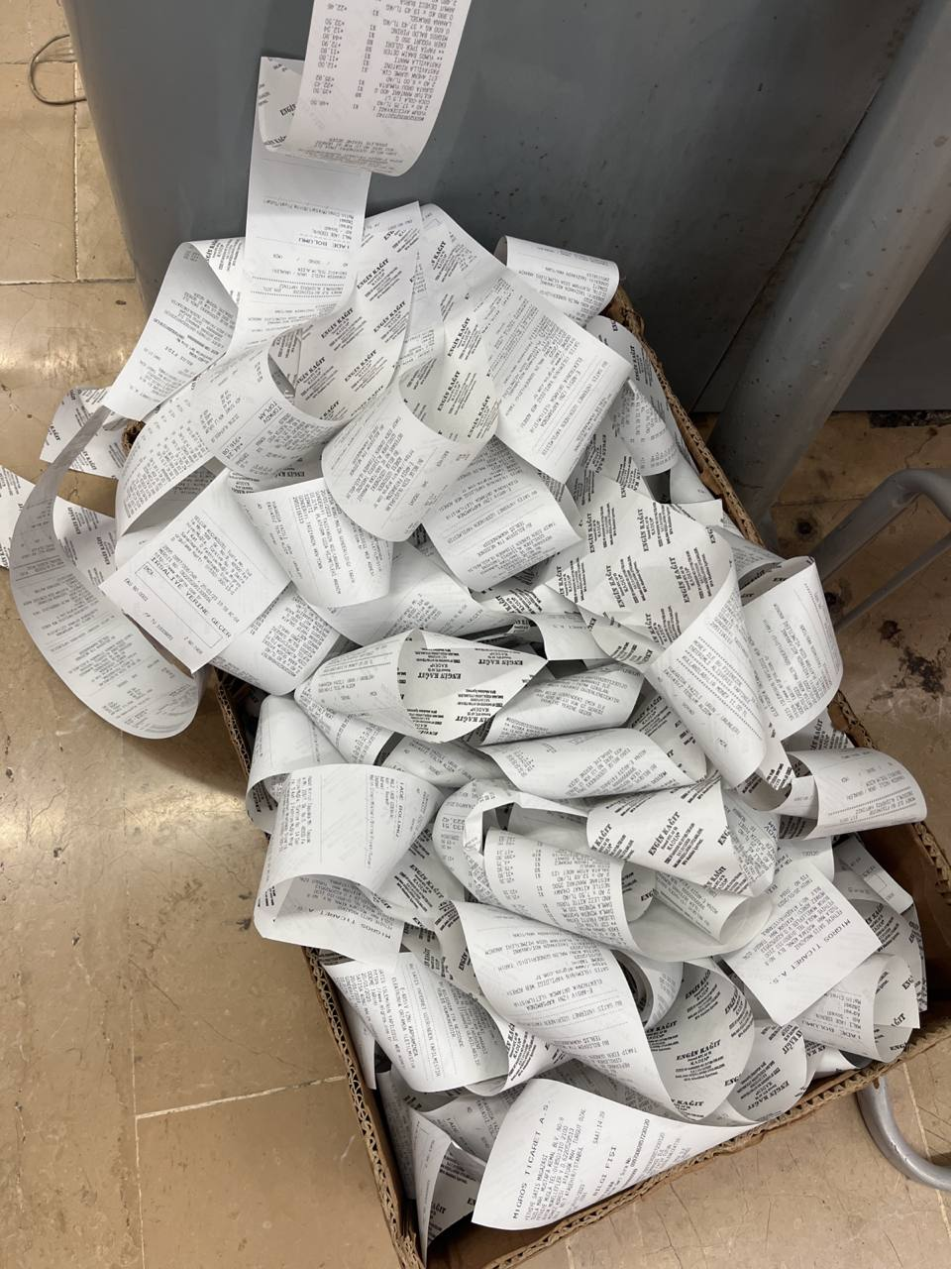
Спасибо за внимание!
20

